Slide 1


ORIENTACIÓN
2º BACHILLERATO

Slide 2
PAU 2026

Slide 3
PRUEBA DE ACCESO A LA UNIVERSIDAD (PAU)
La realizará obligatoriamente el alumnado de bachillerato que quiera acceder a las enseñanzas universitarias oficiales de grado.

Slide 4
PAU: FASE GENERAL
Materias comunes y materia específica obligatoria de modalidad
 | CIENCIAS | HUMANIDADES | CIENCIAS SOCIALES
Materias troncales generales | Lengua Castellana y Literatura II Historia de España o Historia de la Filosofía Lengua extranjera II*
Materia específica obligatoria según modalidad** | (Ciencias y Tecnología) Matemáticas II O Matemáticas ACS | (Humanidades) Latín II | (Ciencias sociales) Matemáticas Aplicadas a CCSS
*El alumnado podrá elegir uno de los idiomas cursados en 2º BTO ** Estas materias ponderarán en su caso para la nota de admisión. * Nota mínima: un 4 siempre que con la suma de la NMB se obtenga un 5. *Calificación fase de acceso – nota media de las 4 materias 60% NMBachillerato + 40% NMFA ≥ 5

Slide 5
PAU:FASE DE MEJORA DE NOTA
El alumnado de la PAU que quiera mejorar su nota de admisión podrá examinarse a su elección de hasta 3 materias siempre que no se hayan examinado de las mismas en la fase general.
BIOLOGÍA | GEOGRAFÍA | MATEMÁTICAS II*
DIBUJO TÉCNICO II | GRIEGO II | HISTORIA DE* ESPAÑA
FÍSICA | HISTORIA DEL ARTE | HISTORIA DE LA FILOSOFÍA*
GEOLOGÍA | HISTORIA DE LA FILOSOFÍA | LATÍN II*
QUÍMICA | EMPRESA Y MODELOS DE NEGOCIO | MATEMÁTICAS ACS*

Slide 6
PAU: FASE DE MEJORA DE NOTA
EL ESTUDIANTE ADEMÁS PODRÁ EXAMINARSE DE UNA SEGUNDA LENGUA EXTRANJERA DISTINTA A LA DE LA FASE GENERAL.
NO SERÁ NECESARIO HABER CURSADO ESTAS MATERIAS EN 2º BACHILLERATO PARA PODER EXAMINARSE.

Slide 7
NOTA DE ADMISIÓN DESDE LA PAU:
MEDIA
BACHILLERATO
(Sin Religión)
+
FASE GENERAL
+
FASE
ESPECÍFICA
0,6 * NMB + 0,4 * CFG + a * M1 + b *M2
NMB: nota media de Bachillerato (60%)
CFG: calificación de la fase general (40%) (hay que obtener una nota mínima de 4)
M1, M2: las calificaciones de un máximo de dos materias superadas
en la fase específica que proporcionan la mejor nota de admisión.
a, b: parámetros de ponderación de las materias de la fase específica.
(0,1 ó 0,2 – esto lo decide cada universidad - )
Máxima nota que se podría obtener: 14 puntos

Slide 8
PRIMER
EJERCICIO
Lengua Castellana y Literatura
Comentario de texto
40%
SEGUNDO
EJERCICIO
Historia de España/ Historia de la Filosofía
FASE GENERAL
Validez indefinida
Media Aritmética (mínimo de 4 puntos)
(de 0 a 10 y con 2 decimales)
TERCER
EJERCICIO
Primera Lengua Extranjera
CUARTO
EJERCICIO
Materia de Modalidad
Cualquiera de las materias de modalidad que se
imparten en 2º de Bachillerato
0,6 * NMB + 0,4 * CFG + a * M1 + b * M2
BACHILLERATO
Media
1º Y 2º
60%
MÁXIMO 3 +
2ª lengua extranjera
Cualquiera de las materias de modalidad
o específicas, pero
distinta a la escogida en la Fase General
(en una misma convocatoria)
a * M1 + b * M2
M1 y M2 las
que proporcionan la
nota de admisión más alta
a y b = 0,1
(0,2 sin son idóneas
para el Grado)
FASE ESPECÍFICA
Validez de 2 cursos
Se considerará superada la materia cuando se
obtenga una calificación igual o superior a 5 puntos.

Slide 9
EL TÍTULO DE GRADO AL QUE QUIERES ACCEDER…
NO tiene limitación de plazas
SÓLO FASE GENERAL
SÍ tiene limitación de plazas
Recomendado:
FASE GENERAL + FASE ESPECÍFICA de mejora de nota

Slide 10
EJEMPLO : Elección de las materias de modalidad en la Fase de mejora de nota y General
Grado en Enfermería: Límite de plazas. 11,140
Parámetros de ponderación materias Bachillerato Uva. Campus de Soria :
Biología: 0,2 Matemáticas II: 0,2
Química: 0,2
Alumno 1:
Alumno 2:
Materias cursadas: Química, Biología, Matemáticas II
NMB: 8
Fase General:
Lengua: 7
Historia de España: 8
Inglés: 7
Matemáticas II: 6
Fase Específica:
Química: 9
Biología: 10
NMB: 8
Fase General:
Lengua: 7
H. de España: 8
Inglés: 7
Matemáticas II: 10
Fase Específica:
Química: 9
    Biología: 6
Nota admisión = 0,6x8+0,4x7+0,2x9+0,2x10 =
7,6 + 3,8 = 11,40
Nota admisión = 0,6x8+0,4x8+0,2x9+0,2x10 =
8 + 3,8 = 11,80

Slide 11
CONCLUSIONES:
La combinación de materias para presentarse a la PAU
depende de cada alumno en concreto:
  El Título de Grado que se quiere estudiar
  La Universidad en la que se quiere estudiar
  La competencia curricular personal

Slide 12
SOLICITUD TÍTULO BACHILLERATO
Es imprescindible solicitar el Titulo de Bachillerato para efectuar posteriormente la matriculación en la PAU.
Solicitudes:
Procedimiento: presencial (en Secretaría)
  Cumplimentar el modelo 046
  Realizar el pago de tasas correspondiente (52,95€ )
  Remitir a la Secretaría del Instituto:
    Ejemplar para el centro gestor
    Justificante de ingreso
    Fotocopia DNI
    Documentación acreditativa (solo si procede exención o bonificación)

Slide 13
MATRICULACIÓN PAU
Una vez obtenido el Titulo de Bachillerato, los alumnos efectuarán la matriculación en la PAU en el Instituto de Secundaria donde han finalizado dichas enseñanzas (según instrucciones):
Documentación:
Entregar en Secretaría el justificante de ingreso de tasas del título y el impreso de matrícula en la PAU (completar el documento en la web de la UVA e imprimir)
Recoger el documento de pago de tasas de la PAU (76,82€ + 10,33€ por cada materia de opción).
IMPORTANTE: en el documento de pago se indica la contraseña
para consultar las calificaciones posteriormente.

Slide 14
MATRÍCULA PAU
FECHAS DE MATRÍCULA
CONVOCATORIA ORDINARIA: Del 25 de mayo hasta las 12 horas del 27 de mayo de 2026.
CONVOCATORIA EXTRAORDINARIA: Del 22 de junio hasta las 12 horas del 24 de junio de 2026.
PUBLICACIÓN DE CALIFICACIONES:
CONVOCATORIA ORDINARIA: 11 DE JUNIO de 2026 a las 10 horas.
CONVOCATORIA EXTRAORDINARIA: 7 DE JULIO de 2026 a las 14 horas.
REVISIÓN DE CALIFICACIONES
Convocatoria Ordinaria: Del 12 al 16 de junio de 2026.
Convocatoria Extraordinaria: Del 8 al 10 de julio de 2026.
Solamente se podrá solicitar ver examen de asignaturas de las que se solicite revisión.
Resultado: media aritmética de las dos correcciones si la diferencia es inferior a 2 puntos; si es superior, se realizará una tercera corrección y se hará la media de las tres.

Slide 15
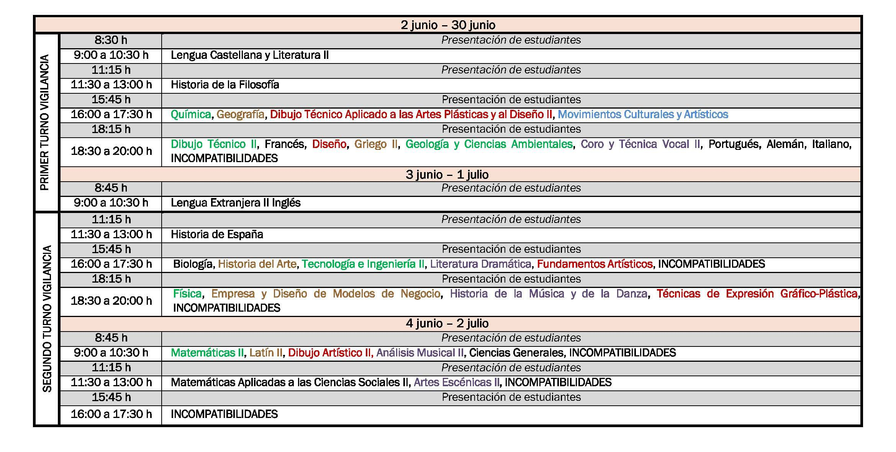
HORARIO DE LAS PRUEBAS

Slide 16

Información PAU 2026 UVa

Slide 17
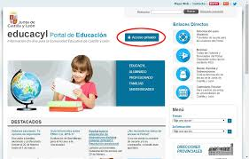
GUÍA PRUEBA DE ACCESO A LA UNIVERSIDAD 2025-2026

Slide 18

IES VIRGEN DEL ESPINO

Slide 19
PREINSCRIPCIÓN EN GRADOS UNIVERSITARIOS
1. Hay que rellenar un único formulario por comunidad autónoma, donde nombras todos los grados/universidades que te interesan (máximo 12)

Slide 20
PREINSCRIPCIÓN GRADOS UNIVERSITARIOS
¡Es MUY IMPORTANTE el orden en que escribes los grados que te interesan!
En el formulario, debes marcar por orden de preferencia (de mayor a menor interés) las diferentes titulaciones y universidades en las que quieres conseguir plaza.

Slide 21
PREINSCRIPCIÓN GRADOS UNIVERSITARIOS
3.Los formularios de preinscripción de cada comunidad no sirven para las universidades privadas.

Slide 22
PREINSCRIPCIONES CYL
Telemática (directamente en la página de la UVA)
Único plazo de preinscripción: 3 de junio al 3 de julio de 2026
Una única solicitud conjunta para todas las Universidades de Castilla y León y para todos los grados.
Máximo 12 enseñanzas universitarias oficiales de la misma o distinta universidad.
Orden de preferencia: vinculante (SI TE ADMITEN EN UN GRADO, TANTO SI TE MATRICULAS COMO SI NO LO HACES, YA NO PUEDES OPTAR A LOS QUE HAS PUESTO DESPUÉS. POR ESO ES IMPORTANTE PONER EN PRIMER LUGAR LOS QUE MÁS TE INTERESAN Y CONTINUAR RELLENANDO DE MAYOR A MENOR INTERÉS)
Modificaciones: dentro de plazo, vía telemática.

Slide 23
PREINSCRIPCIONES CYL
Es muy importante que estés atento/a a las fechas en que se publican los listados de admitidos en la web de preinscripción de las Universidades públicas de Castilla y León.
Podrás consultar tu situación en las listas de admitidos en la misma aplicación de preinscripción, consultando tu situación personal/listas de espera.
Si no has obtenido plaza de tu primera opción, deberás solicitar permanecer en lista de espera, desde el primer listado y en cada uno de los que se vayan publicando. De no hacerlo se considerará que renuncias a la continuidad en listas de espera y no se tendrá en cuenta tu solicitud para posteriores adjudicaciones.

Slide 24


INFORMACIÓN UVa

Slide 25
ADMISIÓN OTRAS COMUNIDADES 2026/2027
ARAGÓN: del 25 de mayo al 10 de julio 2026 (ordinaria)
del 7 de septiembre al 25 de septiembre 2026 (extraordinaria)
MADRID: 5 al 26 de junio 2026 (ordinaria) y 20 al 24 de julio (extraordinaria)
NAVARRA: 15 al 22 de junio (plazo único)
LA RIOJA: 16 de junio al 2 de julio (ordinaria) y del 10 al 20 de julio (extraordinaria)
PAÍS VASCO: 11 al 30 de junio (plazo único)
CANTABRIA: 15 al 24 de junio (ordinaria) y 14 al 16 de julio (extraordinaria)
ANDALUCIA: 11 al 22 de junio (ordinaria) y 9 al 14 de julio (extraordinaria)

Slide 26
FORMACIÓN PROFESIONAL:
CICLOS FORMATIVOS
DE GRADO SUPERIOR

Slide 27
AGRUPADOS EN FAMILIAS PROFESIONALES.
LAS ASIGNATURAS RECIBEN EL NOMBRE DE MÓDULOS.
TODOS LOS CICLOS INCLUYEN PRÁCTICAS FORMATIVAS EN EMPRESAS
U OTRAS INSTITUCIONES.
DURACIÓN DE 2 CURSOS ACADÉMICOS INCLUIDAS LAS PRÁCTICAS.

Slide 28
FAMILIAS PROFESIONALES*
ACTIVIDADES FÍSICAS Y DEPORTIVAS
ADMINISTRACIÓN Y GESTIÓN
AGRARIA
ARTES GRÁFICAS
ARTES Y ARTESANÍAS
COMERCIO Y MARKETING
EDIFICACIÓN Y OBRA CIVIL
ELECTRICIDAD Y ELECTRÓNICA
ENERGÍA Y AGUA
FABRICACIÓN MECÁNICA
HOSTELERÍA Y TURISMO
IMAGEN PERSONAL
IMAGEN Y SONIDO
INDUSTRIAS ALIMENTARIAS
INDUSTRIAS EXTRACTIVAS
INFORMÁTICA Y COMUNICACIONES
INSTALACIÓN Y MANTENIMIENTO
MADERA, MUEBLE Y CORCHO
MARÍTIMO-PESQUERA
QUÍMICA
SANIDAD
SEGURIDAD Y MEDIO AMBIENTE
SERVICIOS SOCIOCULTURALES Y A LA COMUNIDAD
TEXTIL, CONFECCIÓN Y PIEL
TRANSPORTE Y MANTENIMIENTO DE VEHÍCULOS
VIDRIO Y CERÁMICA

Slide 29
REQUISITOS ACCESO FP GRADO SUPERIOR
Título Bachillerato
Título técnico FP Grado medio
Prueba de acceso (19 años)

Slide 30
ADMISIÓN EN FP GRADO SUPERIOR CYL
Solicitudes de admisión (centro primera opción, máx. 7 ciclos)
Plazo por publicar (pendiente de publicación) última semana de mayo?

Slide 31
ACCESO UNIVERSIDAD DESDE FP
Acceso directo: La nota media final del Grado Superior te permite acceder a cualquier carrera universitaria (tendrán preferencia las FP del mismo campo de conocimiento)
Subir nota (Fase Específica/Voluntaria): Para grados con alta demanda, puedes presentarte a asignaturas voluntarias de la PAU para alcanzar hasta 14 puntos.
NMC + a*X1 +b*X2
NMC = Nota Media del Ciclo Formativo
X1.X2 = Calificaciones de un máximo de dos materias ponderables, cuya calificación sea mayor o igual a 5, que proporcionen mejor nota de admisión.
a, b = Parámetros de ponderación de las materias ponderables según cada universidad

Slide 32
GRADO SUPERIOR DE ARTES PLÁSTICAS Y DISEÑO inscripción prueba específica 12 de mayo al 8 junio , PRUEBA 16 DE JUNIO DE 2026
EAS Conservación y Restauración de Bienes culturales de Ávila:
GM Ebanistería artística
GS Fotografía
EAS de Diseño de Burgos:
GM Ebanistería artística, Sorado y policromía artísticos y artesanía de complementos de cuero.
GS Artes aplicadas de la madera, Esmalte artístico al fuego sobre metales y modelismo de indumentaria.
EAS de Conservación y Restauración de bienes culturales de león.
GM Pintura sobre vidrio y serigrafía artística
GS arte textil, grabado y técnicas de estampación y vidrieras artísticas
EAS CyRBC de Palencia:
GM Joyería y ebanistería
GS Joyería artística y amueblamiento
EAS CYRBC de Salamanca:
GM Fundición artística, galvanoplastia, ebanistería artística y forja artística
GS Encuadernación artística, artes aplicadas a la escultura, cerámica artística, grafica publicitaria.
EASD de Segovia:
GM Tapices y alfombras y revestimientos murales
GS en ilustración
EASD de Soria:
GM producto gráfico interactivo
GS Fotografía
EASCyR de Valladolid
GS artes aplicadas a la escultura, ilustración y proyectos y dirección de obras de decoración
EASD de Zamora
GM talla artística en madera
GS grafica publicitaria y artes aplicadas a la escultura

Slide 33
Enseñanzas Artísticas Superiores de Diseño Gráfico curso 2026/27
1ª. Convocatoria admisión. (ordinaria). Junio.
PRUEBA ESPECÍFICA
Acceso con Bachillerato
No es necesario PAU
Períodos de inscripción:
De 12 de mayo a 8 de junio de 2026
Fecha Realización de la prueba:
16 de junio

Slide 34




Más información

Slide 35
CONSEJOS PAU
1. Organizar un plan de estudio/repaso por asignaturas, dependiendo de la dificultad y conocimiento de las mismas.
2. Utilizar técnicas de estudio (esquemas, resúmenes…)
3. Intentar controlar pensamientos negativos.
4. Utilizar técnicas de gestión del estrés.

Slide 36
CONSEJOS PAU FAMILIAS
1. Fomentar el descanso y alimentación
2. Apoyo emocional y calma: Transmitir seguridad y tranquilidad.
3. Limitar presión: Evitar preguntas constantes sobre el estudio.
4. Escucha activa: Escuchar sus preocupaciones y miedos sin juzgarlos.
5. Valorar el esfuerzo y dedicación, independientemente del resultado final.

Slide 37

¡MUCHA SUERTE!

